Slide 1
স্বাগতম

Slide 2
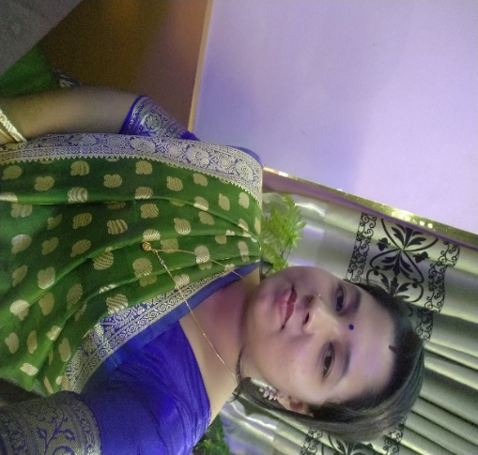
পরিচিতি
শ্রেণি: পঞ্চম
বিষয়: বাংলা
পাঠ শিরোনাম: এই দেশ এই মানুষ
পাঠ্যাংশ: আমরা ঘাসের .........তারারা ফোটে।
অধ্যায়: প্রথম
পৃষ্ঠা: ৭৩
শিল্পী সাহা
সহকারী শিক্ষক
৩০ নং ঘশিবাড়ীয়া গন্ধবাড়ীয়া সরকারি প্রাথমিক বিদ্যালয়।
কালিয়া ,নড়াইল।

Slide 3
শিখনফল
শোনাঃ ১.2.1 উচ্চারিত পঠিত বাক্য কথা মনোযোগ সহকারে শুনবে।
১.3.1 নির্দেশনা শুনে পালন করবে।
১.3.3 উপদেশ শুনে পালন করবে।
১.3.6 শুদ্ধ উচ্চারণে প্রশ্ন করতে ও উত্তর দিতে পারবে।
বলাঃ 1.1.2 যুক্তবর্ণ সহযোগে তৈরি শব্দযুক্ত বাক্য স্পষ্ট ও শুদ্ধভাবে বলতে পারবে।
1.3.3 শুদ্ধ উচ্চারণে প্রশ্ন করতে ও উত্তর দিতে পারবে।
2.1.1 প্রমিত উচ্চারণে ও ছন্দ বজায় রেখে কবিতা আবৃত্তি করতে পারবে।
পড়াঃ ১.3.2 পাঠে ব্যবহৃত যুক্তব্যঞ্জন সংবলিত শব্দযোগে গঠিত বাক্য সাবলীলভাবে
পড়তে পারবে।
1.5.1 বিরামচিহ্ন দেখে অর্থযতি ও শ্বাসযতি বজায় রেখে স্তবক সাবলীলভাবে
পড়তে পারবে।
লেখাঃ 1.4.3 যুক্তব্যঞ্জন সহযোগে গঠিত নতুন নতুন শব্দ ব্যবহার করে বাক্য লিখতে
পারবে।
২.1.4 পাঠয়বইয়ের কবিতা লিখতে পারবে।
2.3.12 পাঠ সংশ্লিষ্ট প্রশ্নের উত্তর দিতে পারবে।

Slide 4
এসো আমরা একটি গান করি
https://www.youtube.com/watch?v=_hZjn47NWM0

Slide 5
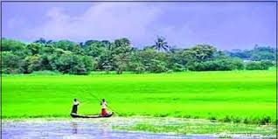
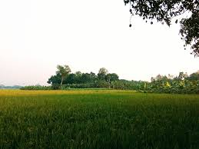
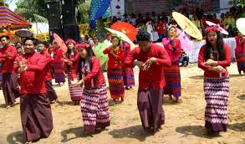
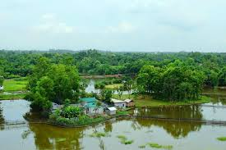
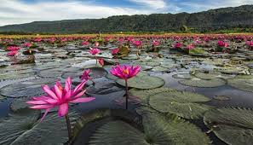
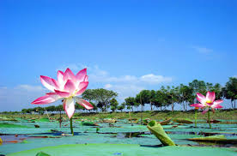
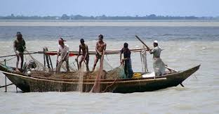
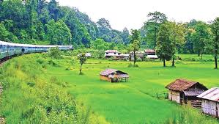
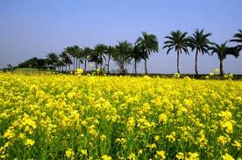
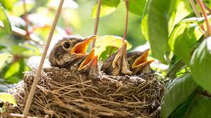

Slide 6
পূর্ব পাঠ সম্পর্কে আলোচনা
বাংলাদেশের পার্বত্য জেলাগুলোতে কোন কোন আদিবাসীর লোকজন বাস করে ?
বাংলাদেশে কোন কোন ধর্মের লোক বাস করে ?
সাঁওতাল ও রাজবংশীরা বাংলাদেশের কোন কোন জেলায় বসবাস করে ?

Slide 7
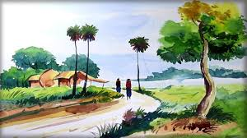
আজকের পাঠ
এই দেশ এই মানুষ
আমাদের আছে ..................এদেশকে আমরা ভালোবাসব।

Slide 8
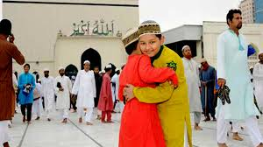
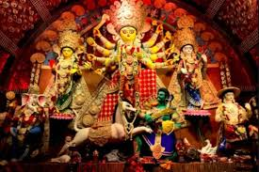
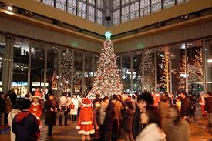
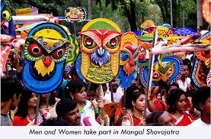
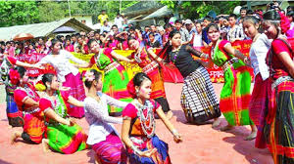
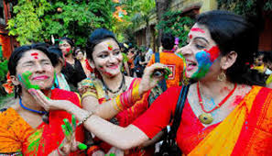
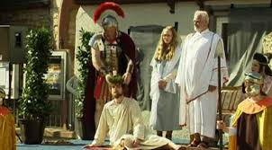
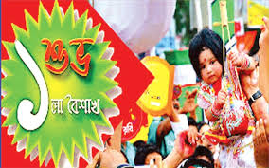
ছবিগুলো দেখ
আমাদের দেশে নানা ধরণের উৎসব

Slide 9
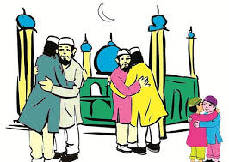
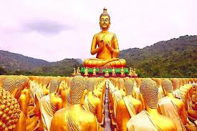
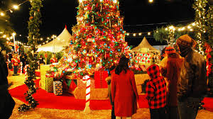
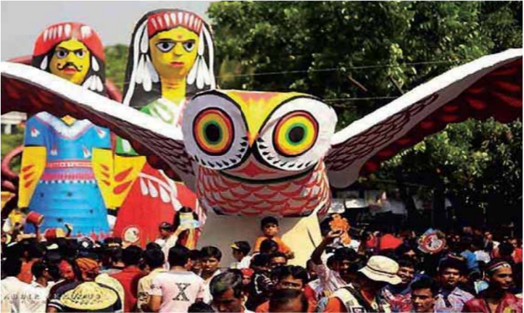
মুসলমানদের দুটো ঈদ, ঈদ-উল-ফিতর ও ঈদ-উল-আযহা
হিন্দুদের দূর্গা পূজাসহ আছে নানা উৎসব আর পার্বণ ।
বৌদ্ধদের বৌদ্ধ পূর্ণিমা
খ্রিস্টানদের বড়দিন ও ইস্টার সানডে
পহেলা বৈশাখ

Slide 10
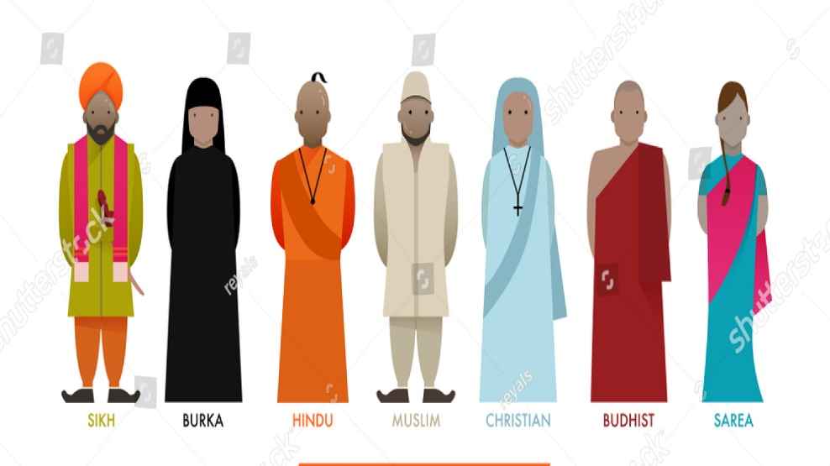
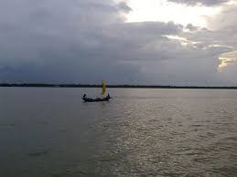
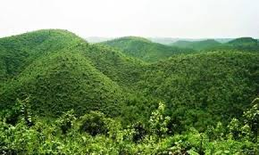
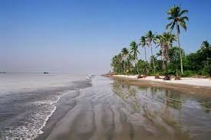
বাংলাদেশের মানুষের পোশাক-পরিচ্ছদও ভিন্ন ভিন্ন ধরণের, ভিন্ন ভিন্ন ধাঁচের
কোথাও পাহাড়, কোথাও নদী, কোথাও বা সমুদ্রের বেলাভূমি। বাংলাদেশের জনজীবন ভারী বৈচিত্রময়।এজন্য এদেশকে ঘুরে দেখা দরকার।

Slide 11
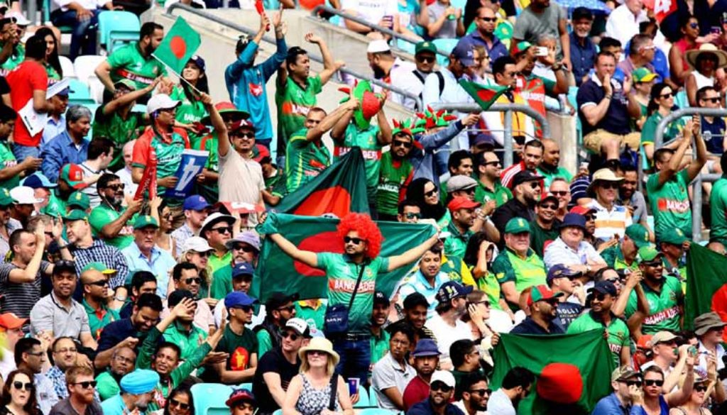
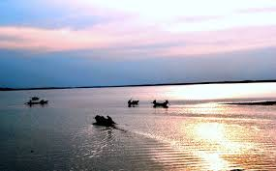
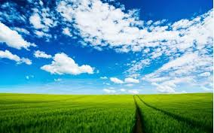
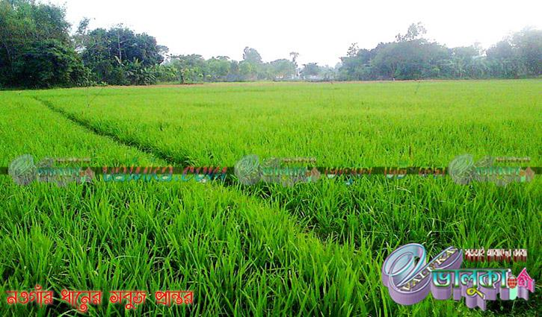
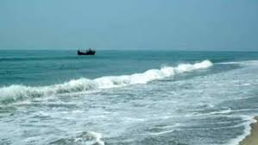
মানুষ
নদী
আকাশ
প্রান্তর
পাহাড়
সমুদ্র

Slide 12
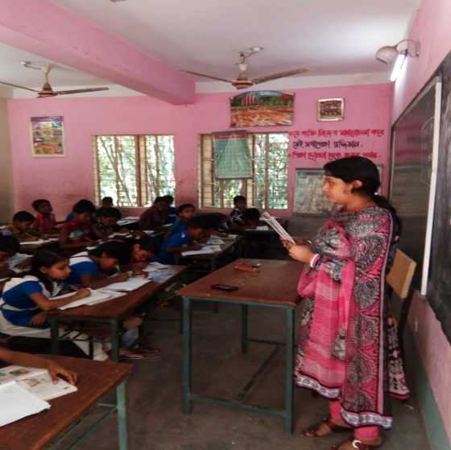
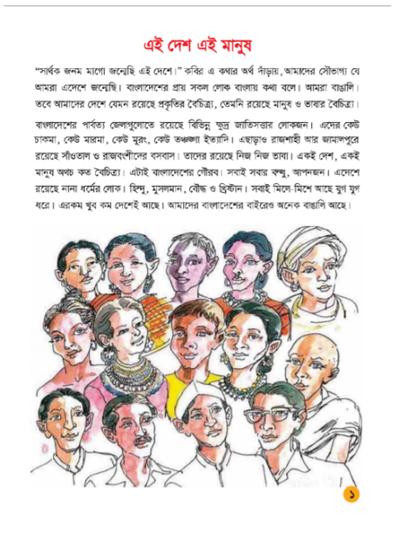
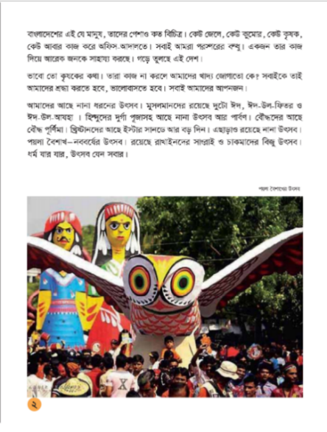
শিক্ষক ও শিক্ষার্থীর পাঠ
শিক্ষকের সাথে শিক্ষার্থীরাও শুদ্ধ, স্পষ্ট ও প্রমিত উচ্চারণে আজকের পাঠ্যাংশটুকু পড়বে।

Slide 13
* নতুন শব্দ খুঁজে বের করি ও অর্থ বলি
প্রান্তর
মাঠ, জনবসতি নেই এমন বিস্তীর্ণ এলাকা
বেলাভূমি
সমুদ্রের তীরে বালুময় স্থান
স্বজন
নিজের লোক, আত্মীয়
বিজু
চাকমাদের নববর্ষ উৎসব

Slide 14
৬. নিচের বাক্য কয়টি পড়ি ।
মনির খুব ভালো ছেলে। রবিন তার বন্ধু। মনির ও রবিন একত্রে মাঠে খেলে।
এখানে, মনির/ রবিন - বিশেষ্য পদ
খুব ভালো – বিশেষণ পদ
তার - সর্বনাম পদ
ও - অব্যয় পদ
খেলে - ক্রিয়া পদ
“বাংলাদেশের জনজীবন ভারি বৈচিত্র্যময়। এই দেশকে তাই ঘুরে ঘুরে দেখা দরকার। এজন্য দরকার দেশের নানা প্রান্তে আত্মীয়- স্বজন ও বন্ধুদের বাড়ি বেড়াতে যাওয়া। উচিত সবার সবাইকে ভালোবাসা।”

Slide 15
পাঠের বিষয়বস্তু
এই পাঠের বিষয়বস্তু হলো বাংলাদেশের মানুষ ও জনপদ। বাঙালি ছাড়াও বাংলাদেশের চাকমা, গারো, সাঁওতাল, ত্রিপুরা প্রভৃতি শ্রেণির মানুষ বসবাস করে, নানা ধর্মের মানুষ, ভাষাও নিজস্ব।শুধু জাতিগত বৈচিত্র্য নয়, তাদের পেশাও বিচিত্র। এখানে সবাই পরস্পরের বন্ধু। নানা উৎসব – অনুষ্ঠানের মধ্য দিয়ে জীবনযাপন করে। বৈচিত্র আর পরস্পর মিলেমিশে থাকাটাই বাংলাদেশের গৌরব। এভাবে সবাইকে নিয়েই গড়ে উঠেছে বাংলাদেশ।

Slide 16
মূল্যায়ন
সংক্ষিপ্ত প্রশ্নঃ
১. মুসলমানদের দুটি ধর্মীয় উৎসবের নাম কী ?
=মুসলমানদের দুটো ধর্মীয় উৎসবের নাম হলোঃ ঈদ-উল-ফিতর ও ঈদ-উল-আযহা।
২. সবাই আমরা পরস্পরের বন্ধু বলতে কী বোঝানো হয়েছে ?
= সবাই আমরা পরস্পরের বন্ধু । কারন একজন তার কাজ দিয়ে আরেকজনকে সাহায্য করছে। বিপদে – আপদে সকলে সকলের পাশে এসে দাঁড়ায় ।

Slide 17
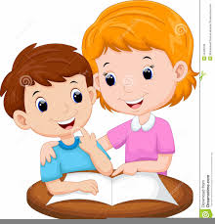
পাঠের সারসংক্ষেপ
* আজ আমরা “এই দেশ এই মানুষ” গল্পের নির্ধারিত অংশুটুকু পড়েছি এবং গল্পটি থেকে নতুন শব্দের অর্থসহ বাক্য তৈরি শিখেছি। গল্প থেকে প্রশ্ন এবং যুক্তবর্ণযুক্ত শব্দ সহ পাঠের বিষয়বস্তু সম্পর্কে জেনেছি।

Slide 18
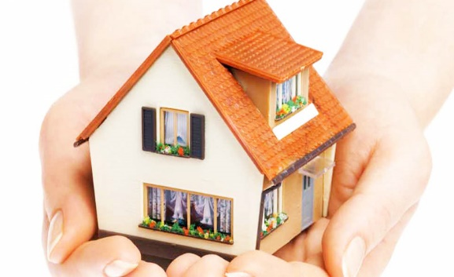
পরিকল্পিত কাজ
নিচের প্রতিটি শব্দ দিয়ে তিনটি করে বাক্য লিখবে ।
সৌভাগ্য
বৈচিত্র্য
ক্ষুদ্র
বন্ধু
# দেশকে কেন ভালোবাসতে হবে?

Slide 19
সবাইকে
*ধন্যবাদ*

